Slide 1
Gesundheit
Eine Einführung in die Grundlagen
Dr. Florian Stäudle
Apotheker
Fachapotheker f. pharm. Analytik

Slide 2
Vita
- aufgewachsen am Rand des Allgäus auf einem Gestüt
- Schule in Ulm
- Studium der Pharmazie in Würzburg
- Ernennung zum Apotheker
- Ausbildung zum Fachapotheker f. pharm. Analytik
- Forschung & Ausbildung von Pharmazeuten an der Uni
- Entwicklung, Projektleitung & Vertriebsunterstützung im Maschinenbau (international)
- Selbstständig seit 2020
(Maschinenbau, Schulung v. Fachpersonal, Chefvertretung in Apotheken)

Slide 3
Themen
nett oder ehrlich?
1 Definition Gesundheit
2 Psyche & Körper
3 Sichtweisen
4 Symptome & Ursachen
5 Ursachensuche
6 Ursache der Ursache
7 Was macht uns krank?
8 Fragen zum Thema Verdauung
9 Fragen zum Thema Nerven & Muskulatur & Skelett F
ragen zum Thema Nerven & Muskeln & Skelett
10 Warum ist unsere Gesundheit & Ernährung mangelhaft?

Slide 4
1 Definition Gesundheit
WHO:
„Nach De­finiti­on der WHO der Zu­stand des vollstän­digen kör­per­lichen, see­li­schen und sozialen Wohl­be­findens, nicht nur die Ab­wesenheit von Krankheit und Gebre­chen.
Das Erreichen des höchstmöglichen Gesundheitsniveaus ist eines der Grundrechte jedes Menschen, ohne Unterschied der ethnischen Zugehörigkeit [original: „race“], der Religion, der politischen Überzeugung, der wirtschaftlichen oder sozialen Stellung.“
Hierzulande:
Im sozi­al­ver­sicherungs­rechtlichen Sinn ist Ge­sundheit der Zu­stand, aus dem Ar­beits- bzw. Er­werbs­fähig­keit re­sultiert.
Pschyrembel, med. Wörterbuch:
- bedingte Ge­sundheit
- funktiona­le Ge­sundheit
- psychische Ge­sundheit

Slide 5
2 Psyche & Körper
Nur ein gesunder Körper kann einen gesunden Geist beherbergen!
Eine geschwächte Psyche ist nicht Ursache sondern die Folge eines geschwächten Körpers.
Korrelation & Kausalität

Slide 6
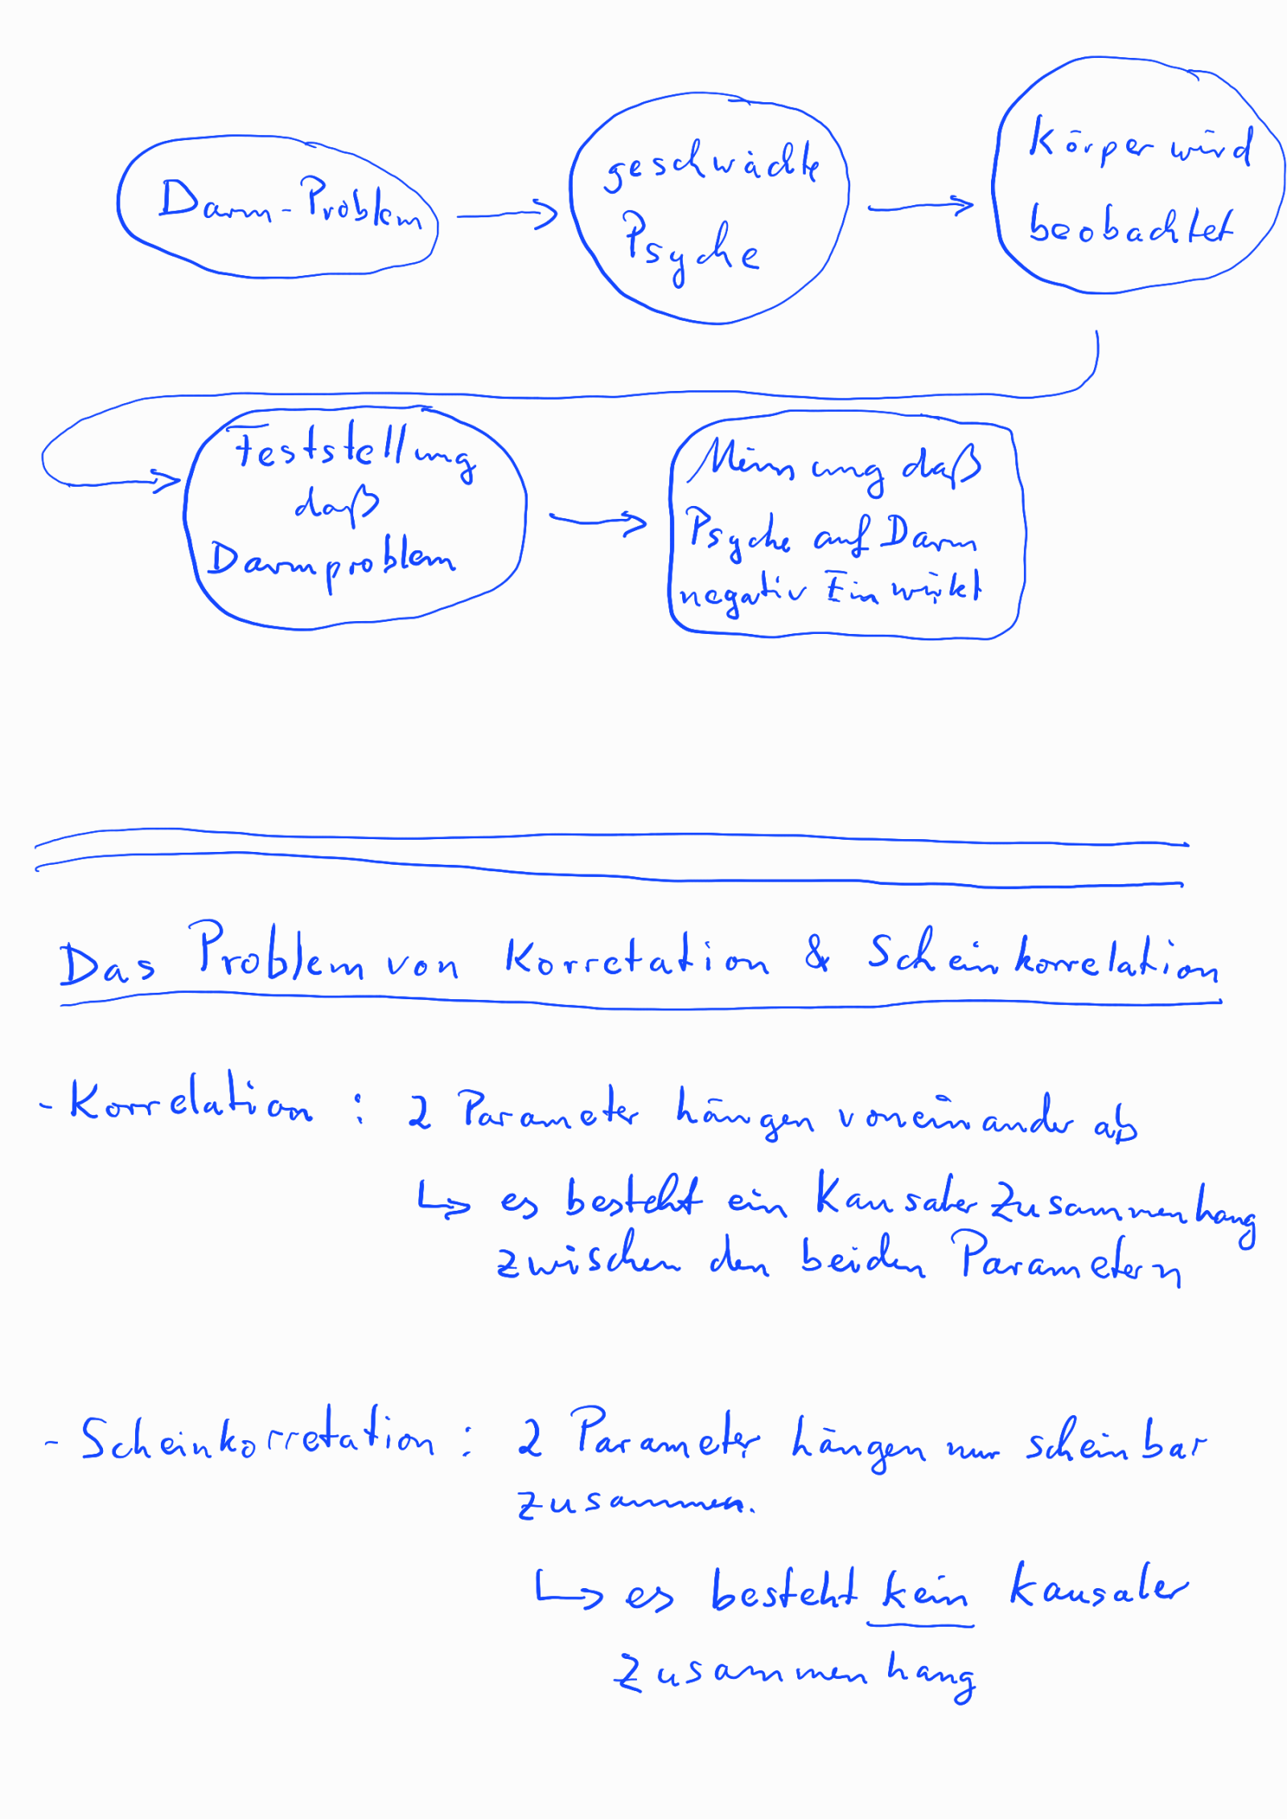
2 Psyche & Körper
Nur ein gesunder Körper kann einen gesunden Geist beherbergen!

Slide 7
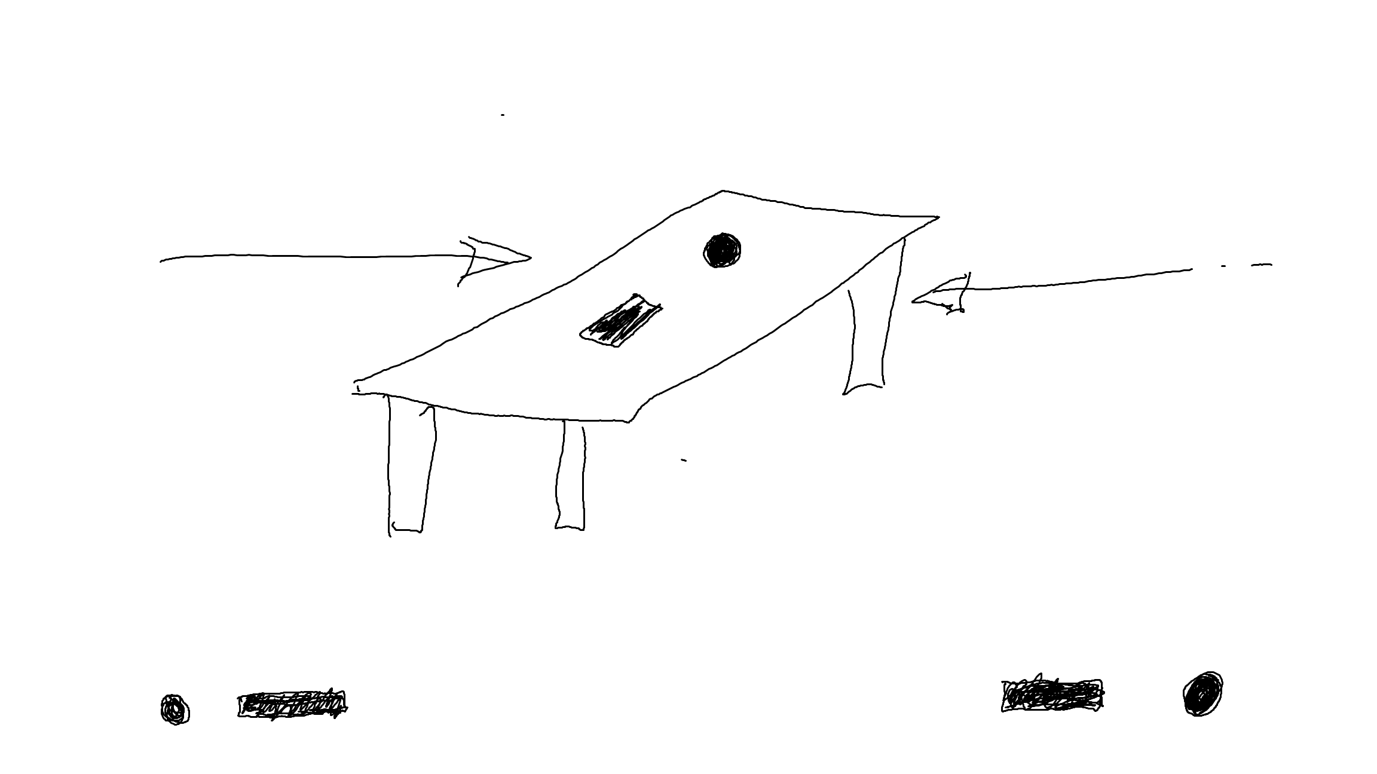
3 Verschiedene Sichtweisen
Warum gibt es teils unterschiedliche Meinungen?
Wo liegt die Wahrheit?

Slide 8
4 Symptome ↔ Ursachen
Fehlfunktion
Mangel
Überschuss
Sympthome
Ursache
Ursache
Sympthome
Ideal
Schulmedizin
Alternativmedizin, Homöopathie

Slide 9
5 Ursachensuche
Wo setzt die Therapie an?
1. Sympthome mildern
2. Körper entlasten
3. Ursachen finden
4. Ursachen beheben

Slide 10
6 Ursache der Ursache
Steinchen
Holzstückchen
- Sachverhalt ist nicht falsch
- reproduzierbar
- Effekt deutlich messbar
Es werden:
- Puplikationen geschrieben
- Konkresse veranstaltet
- Lehrstühle geschaffen
- als (einzige) Wahrheit hingestellt
- daran geglaubt
Problem: Wasser läuft auf den Boden
Voll mit Wasser

Slide 11
6 Ursache der Ursache
Voll mit Wasser
Danach kann jeder rein werfen was er will, Wasser kommt nicht mehr raus.
Mit der Behebung der eigentlichen Ursache hat er den restlichen Quatsch (der in sich nicht falsch ist) überflüssig gemacht.
Der Bauer weiß nix von dem ganzen gekasper (Bemühungen) der hochdotierten „Fachkräfte“.
Er sieht das volle Fass, nimmt seinen Eimer und senkt den Wasserpegel.

Slide 12
7 Was macht uns krank?
Gifte
Ernährung
Wirbelsäule
Darm
Gifte

Slide 13
8 Fragen zum Thema Verdauung
Welche Funktion hat die Verdauung?
In welchen Schritten findet die Verdauung statt?
Wo liegen die Probleme?
Wie können die Probleme erkannt werden?
Welche Folgen können durch eine schlechte Verdauung entstehen?
Wie kann die Verdauung verbessert werden?

Slide 14
9 Fragen zum Thema Nerven & Muskeln & Skelett
Welche Funktion haben Nerven, Muskeln und Skelett?
Wo liegen die Probleme?
Wie können die Probleme erkannt werden?
Welche Folgen können entstehen?
Wie kann die Situation verbessert werden?

Slide 15
9 Warum ist unsere Gesundheit & Ernährung mangelhaft?
Wir sind blockiert, werden von wirklicher Gesundheit abgehalten:
→ durch Glaubenssätze, Konditionierungen und mangelhafter Wissenschaft
Diese zu erkennen und das Verhalten zu ändern bringt uns wirkliche Gesundheit.
https://manuel-weber.net/definition-von-gesundheit/

Slide 16
Des war’s für heut’

